Slide 1
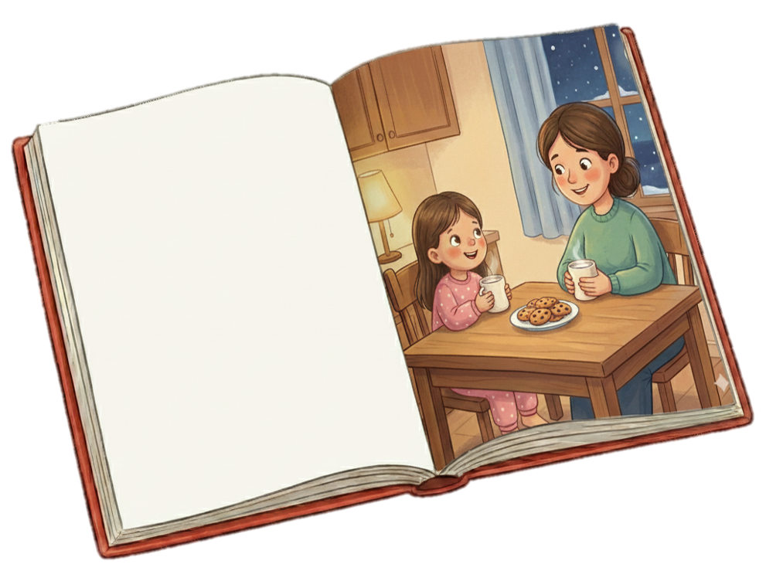
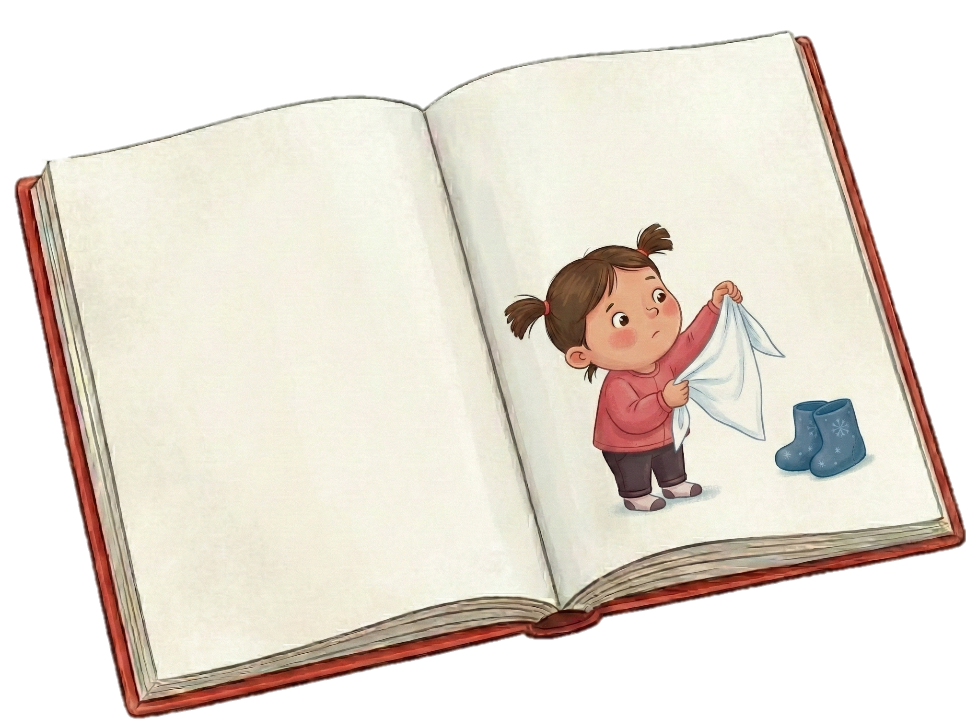

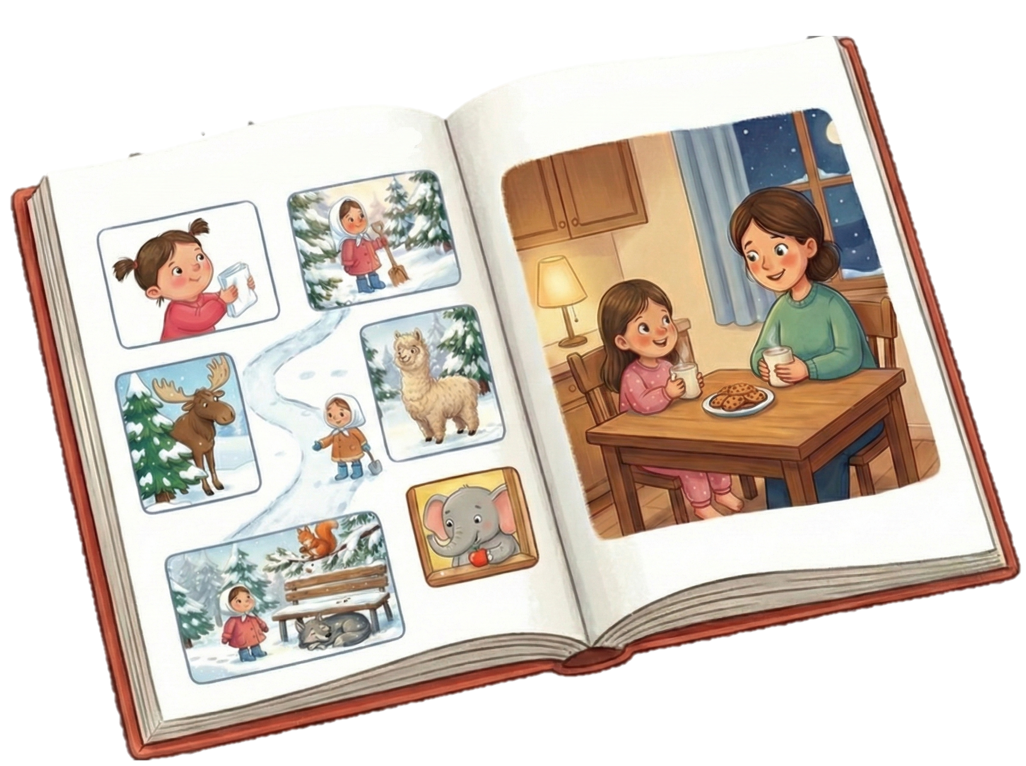
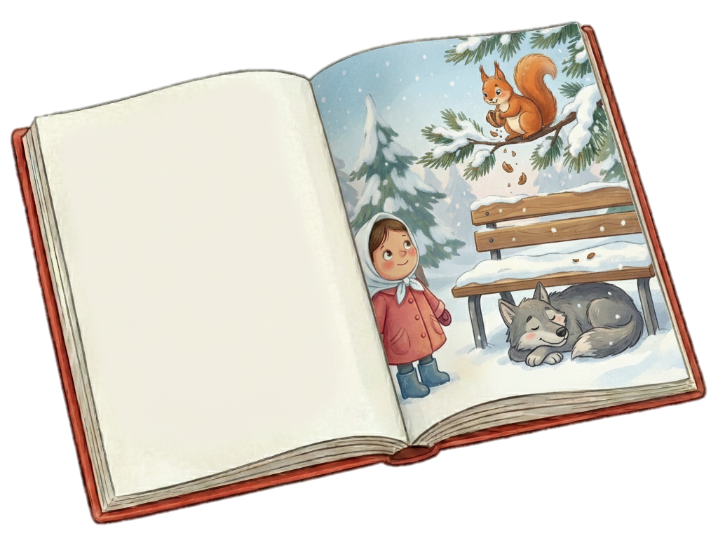
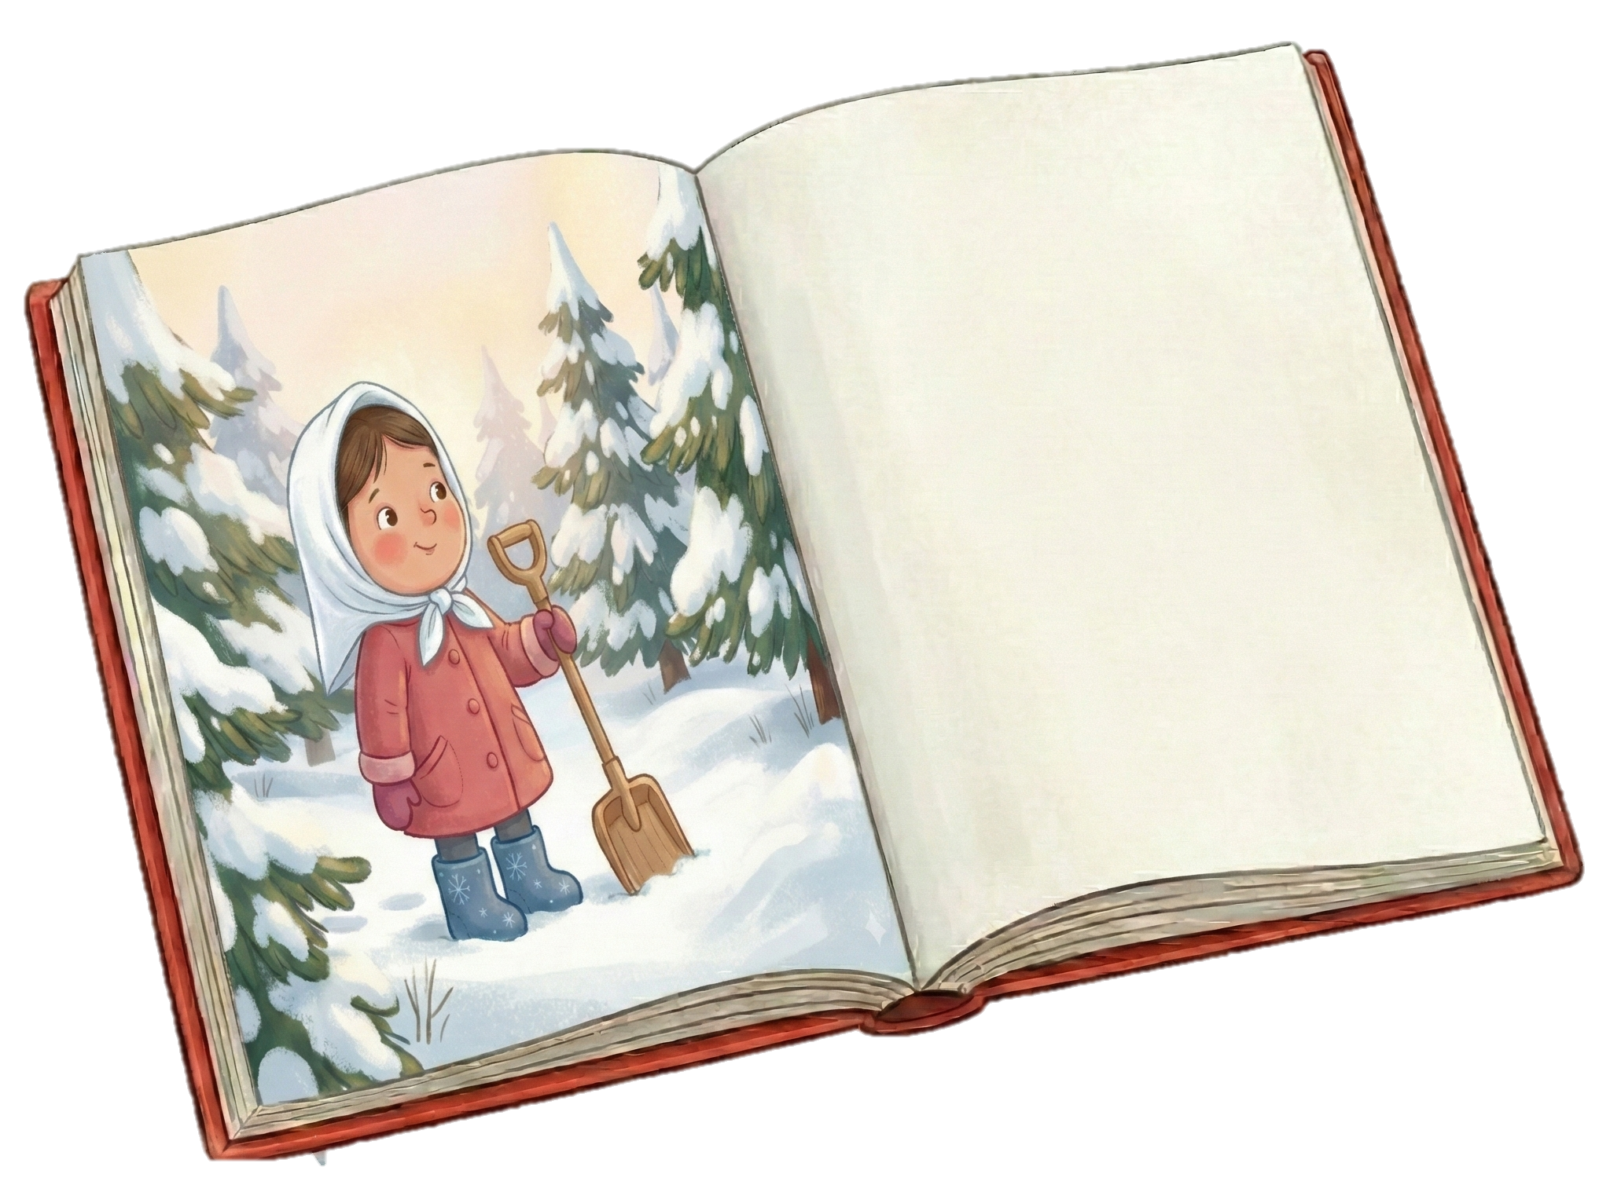
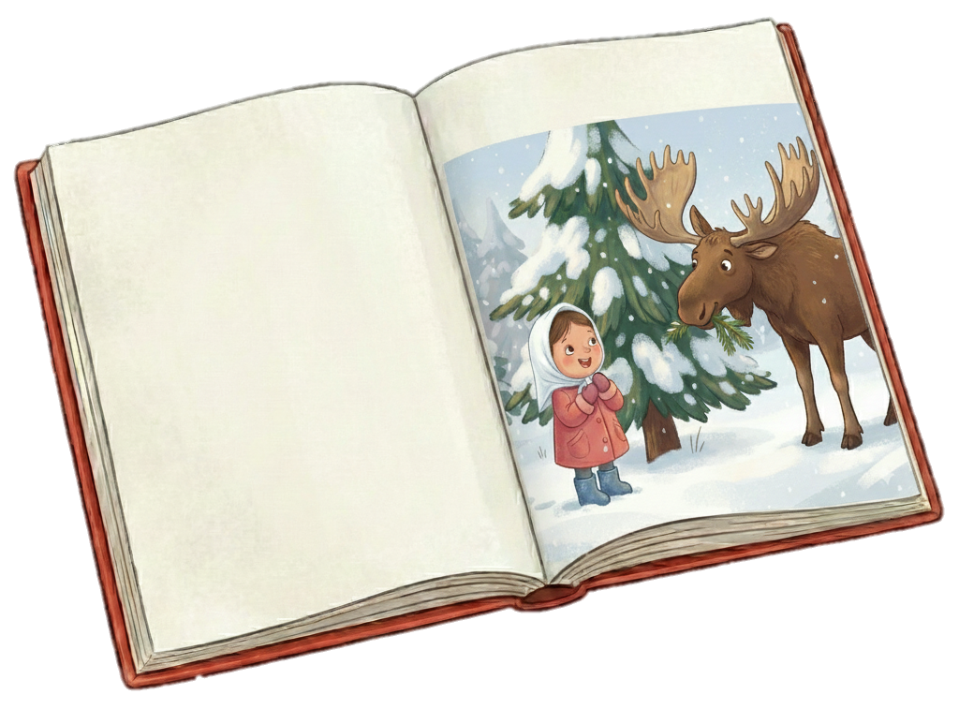
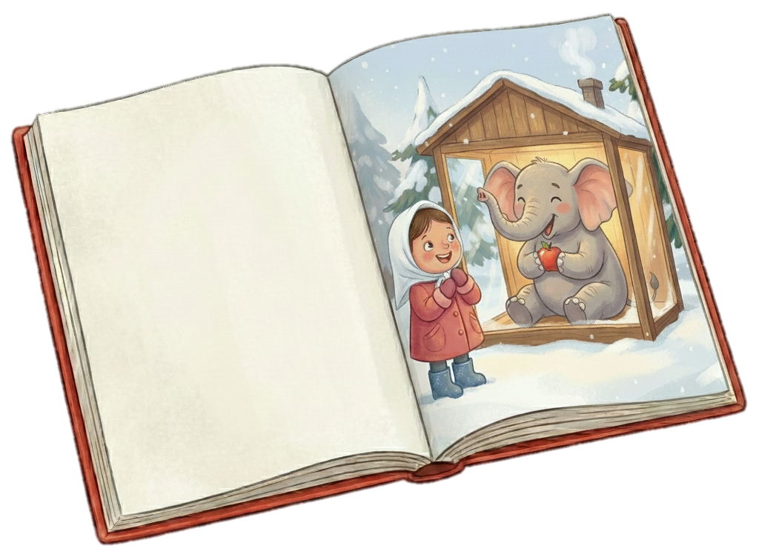
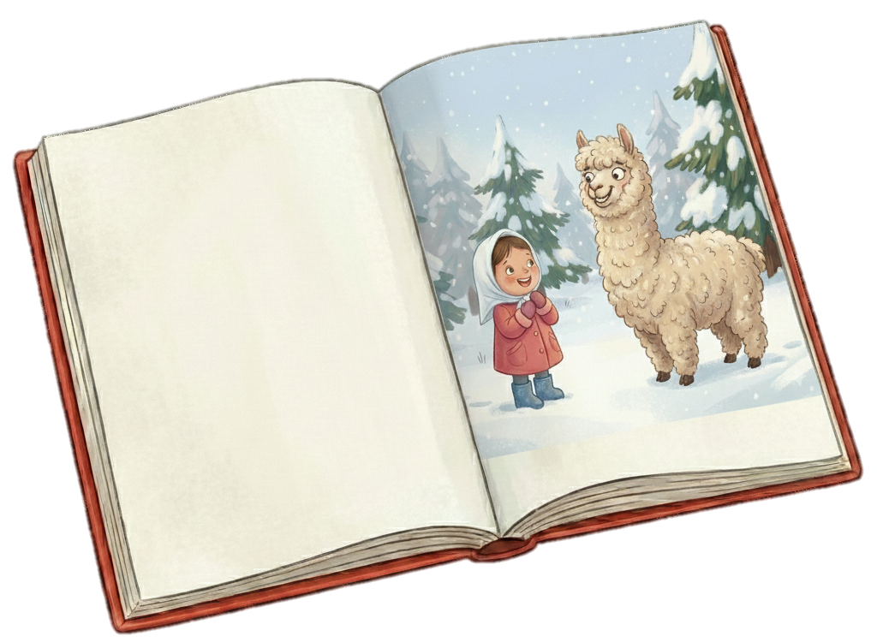
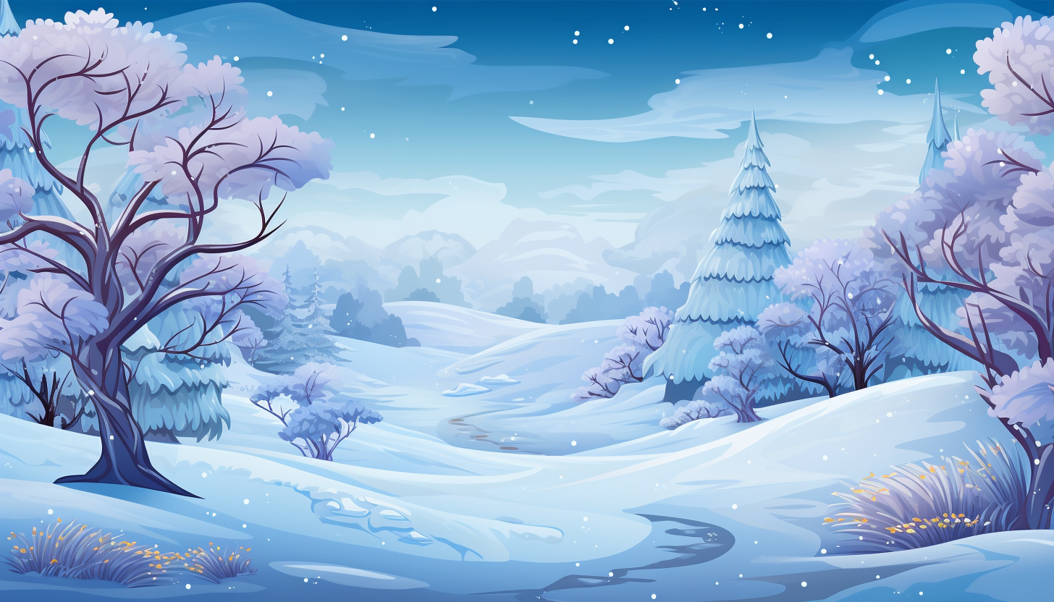
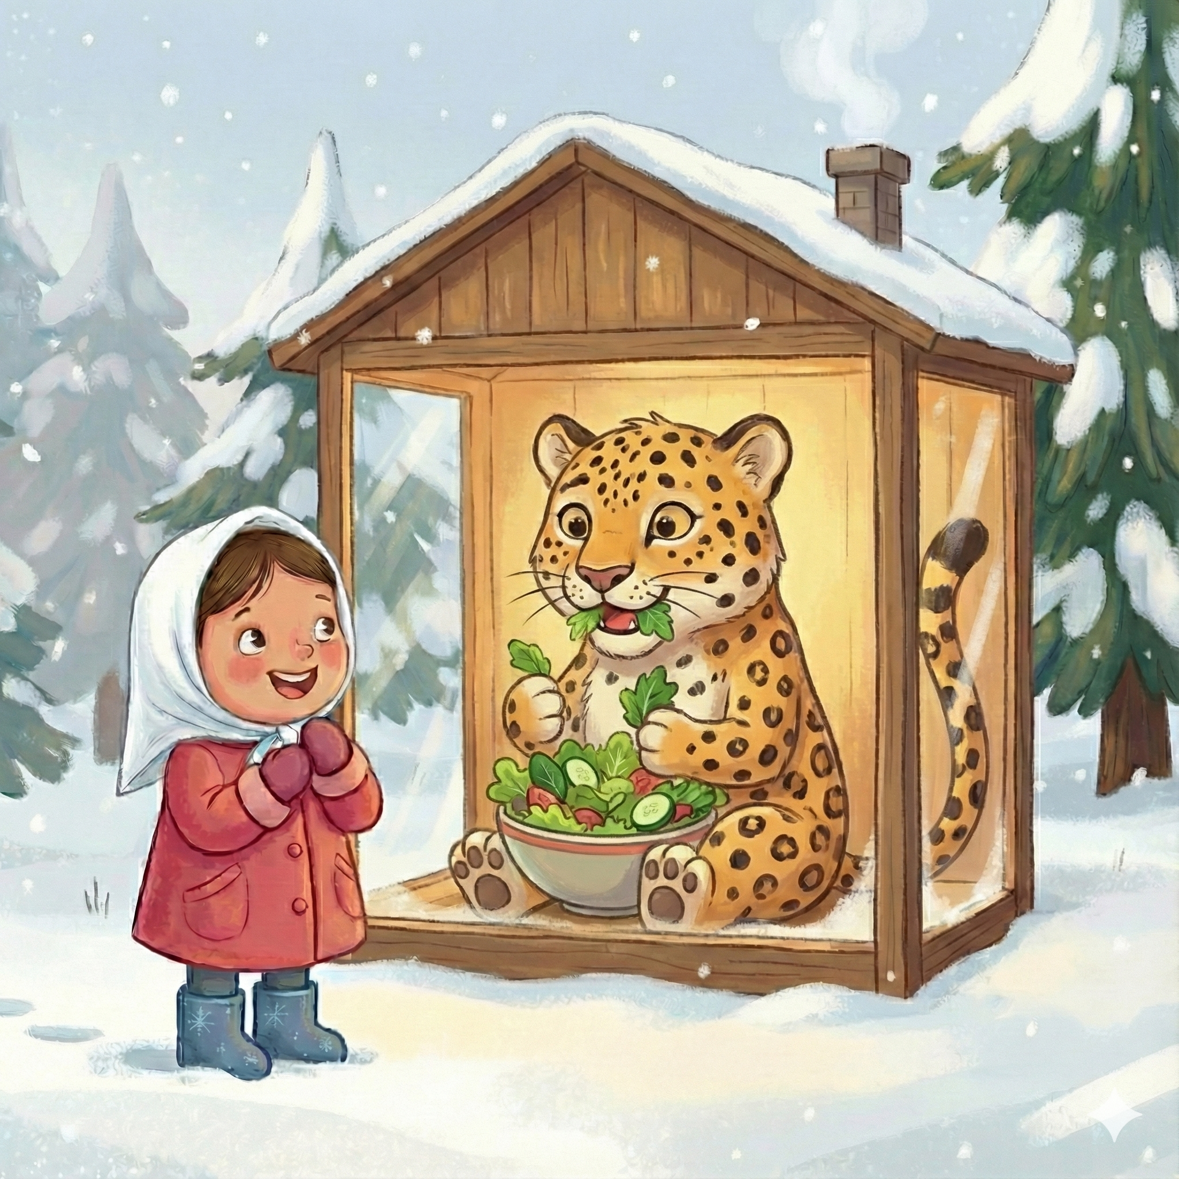
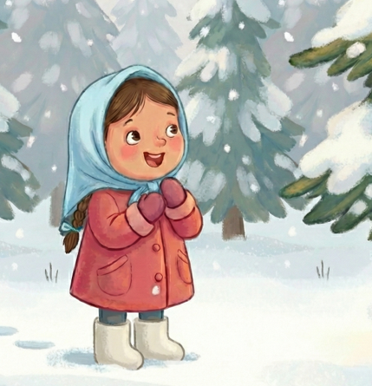
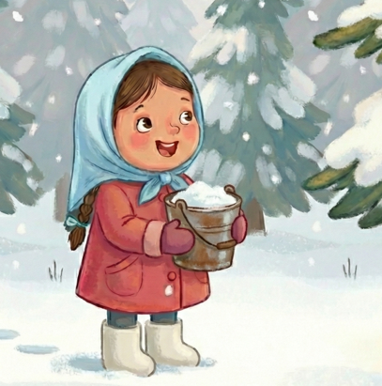
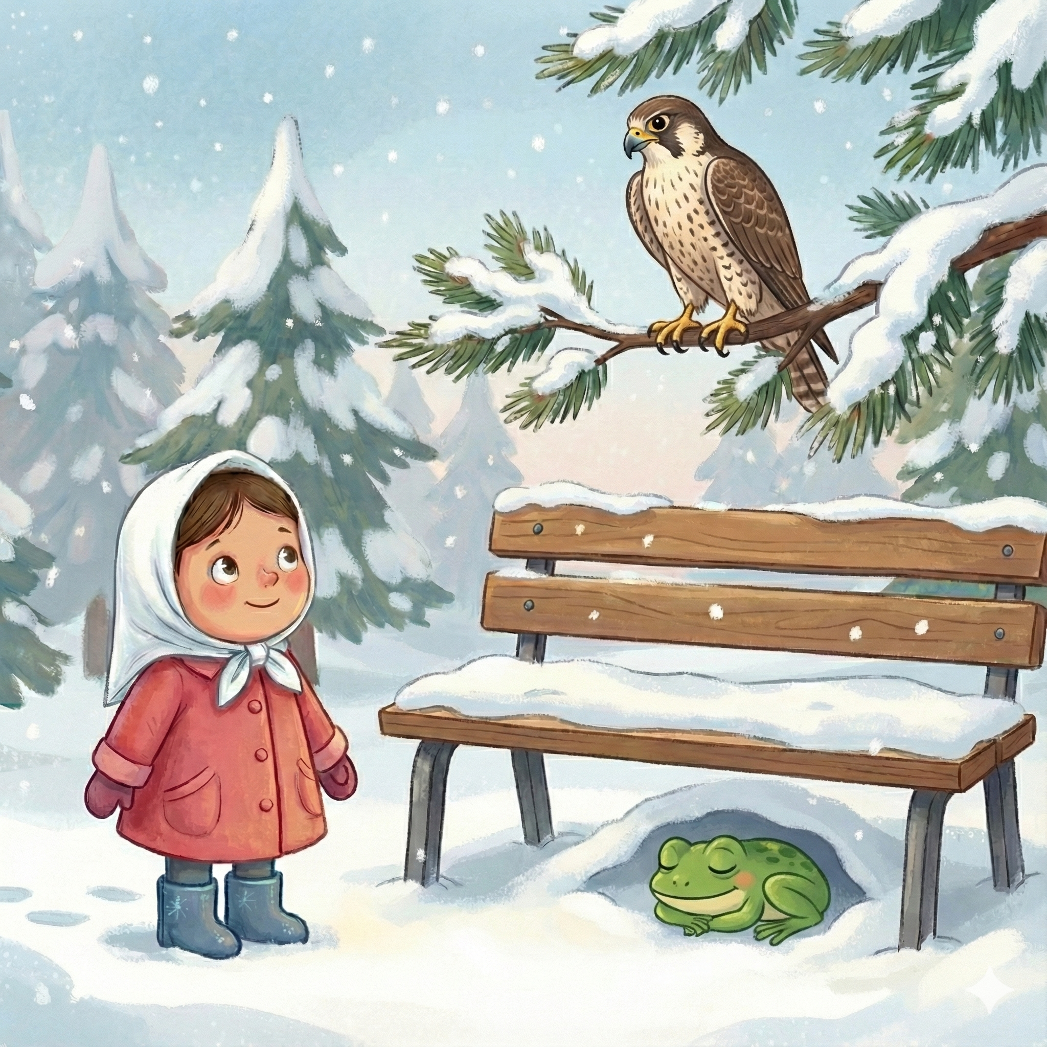


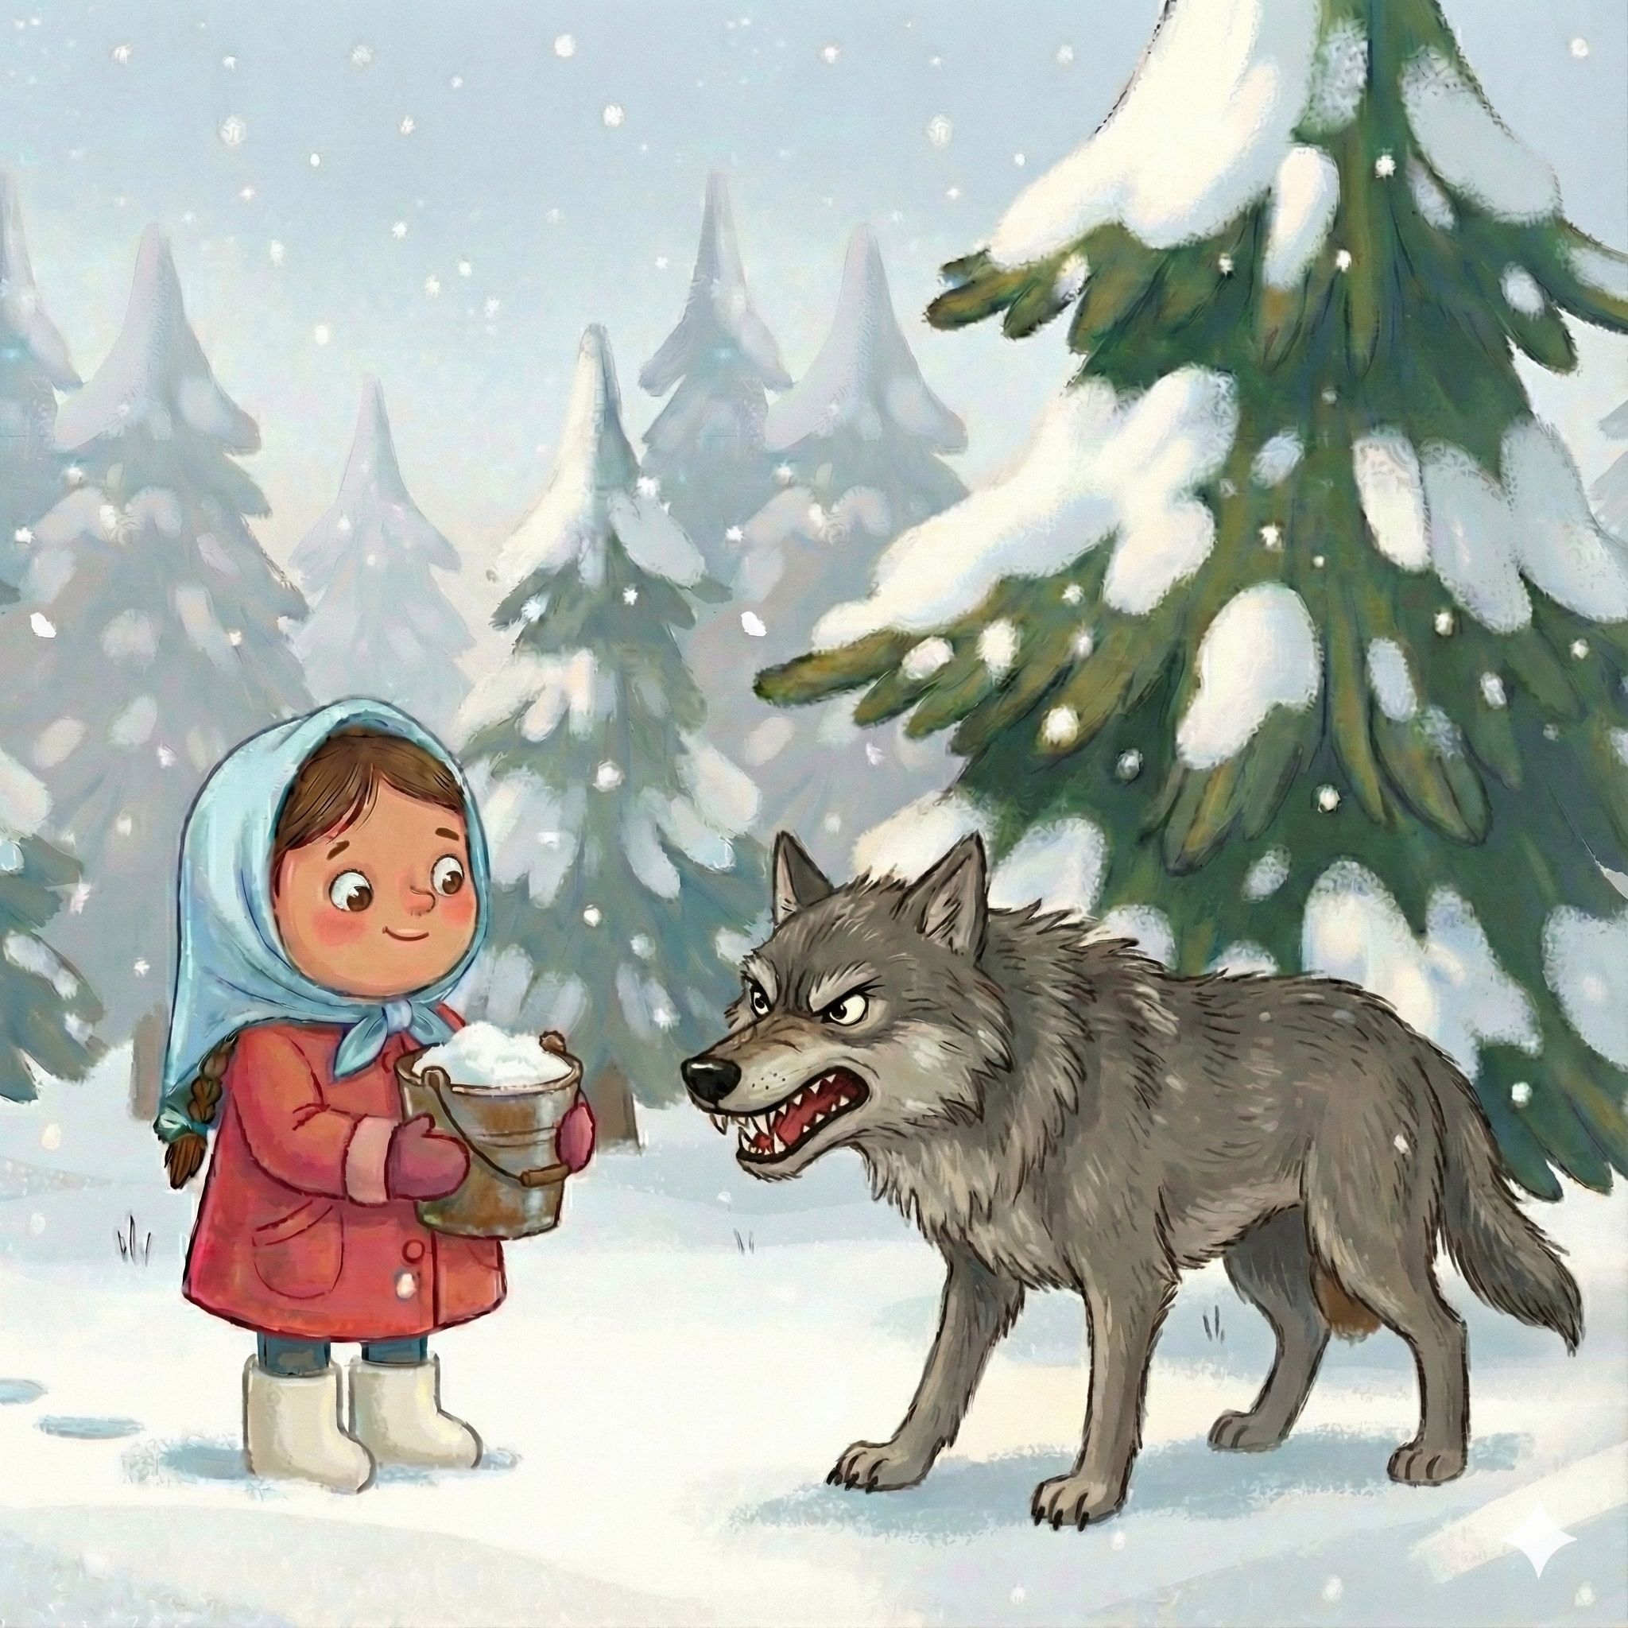
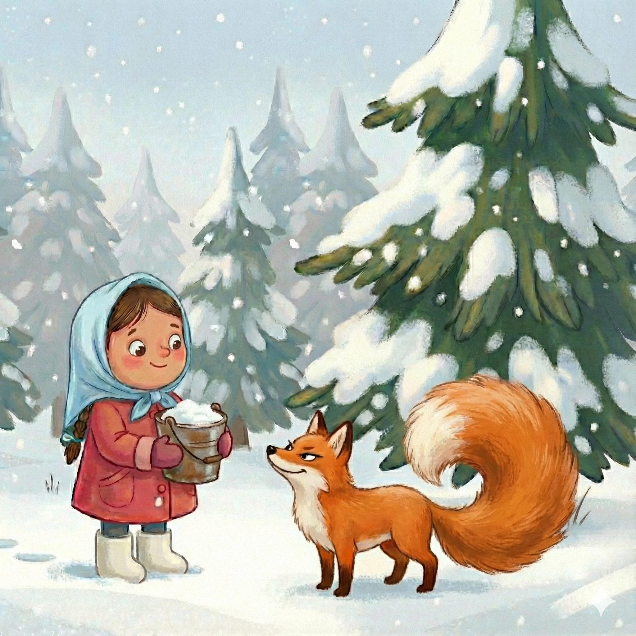
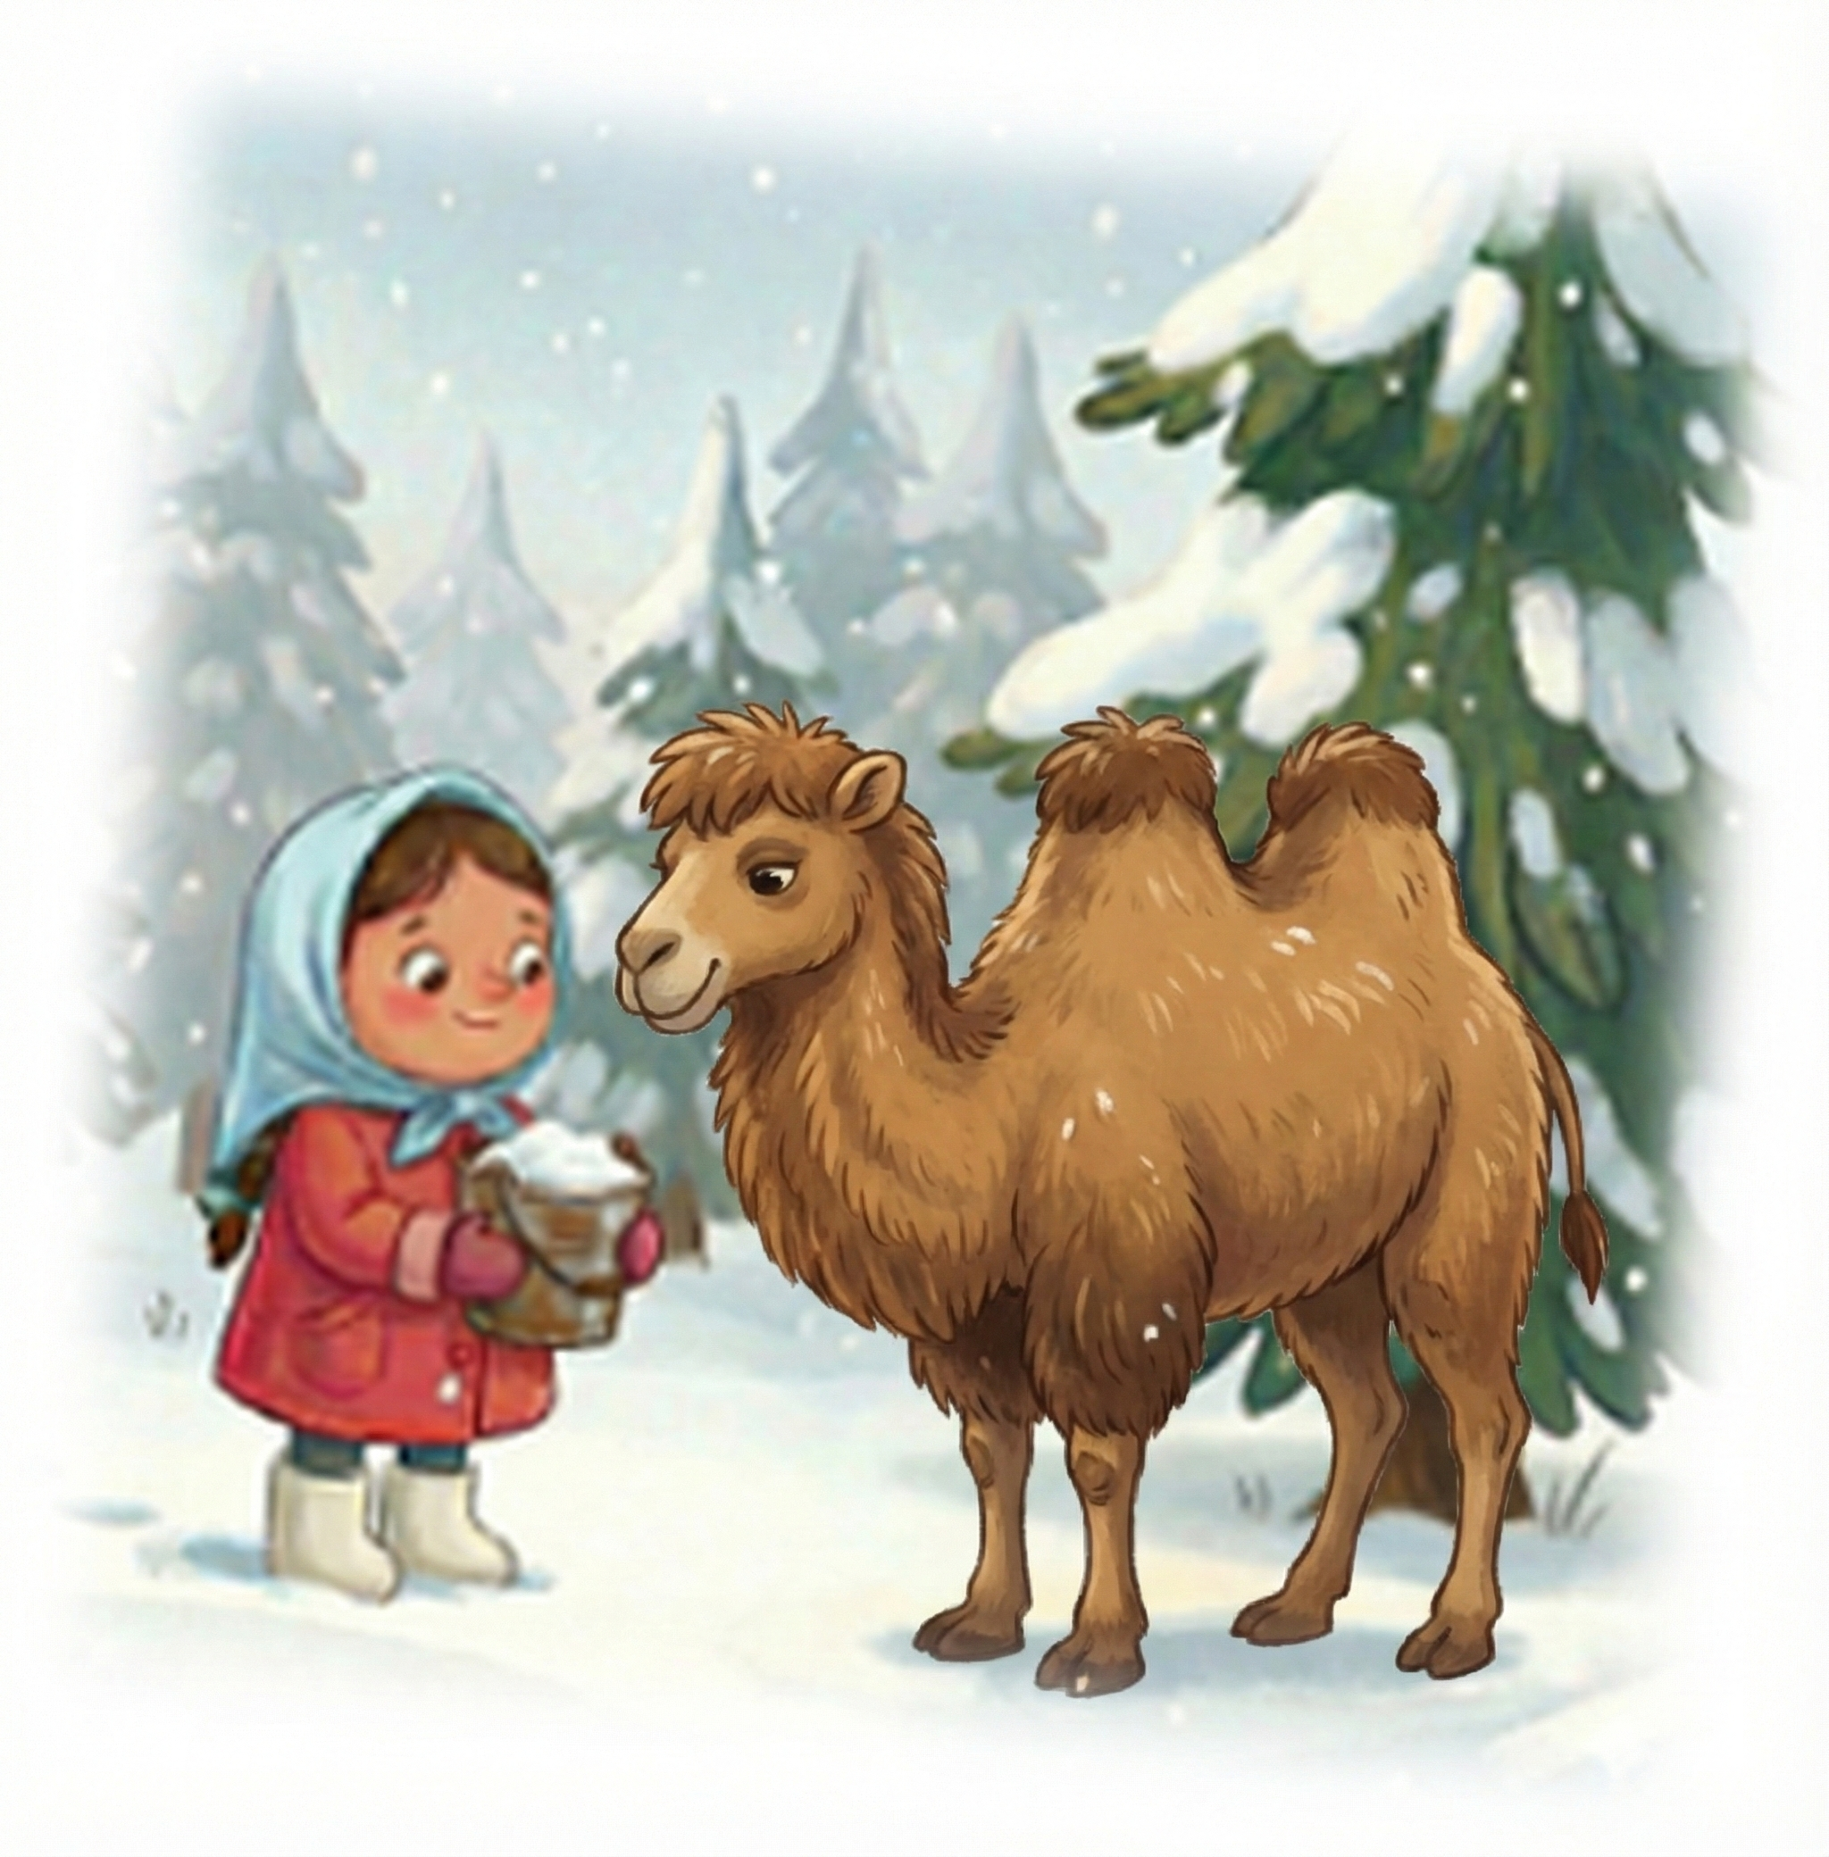
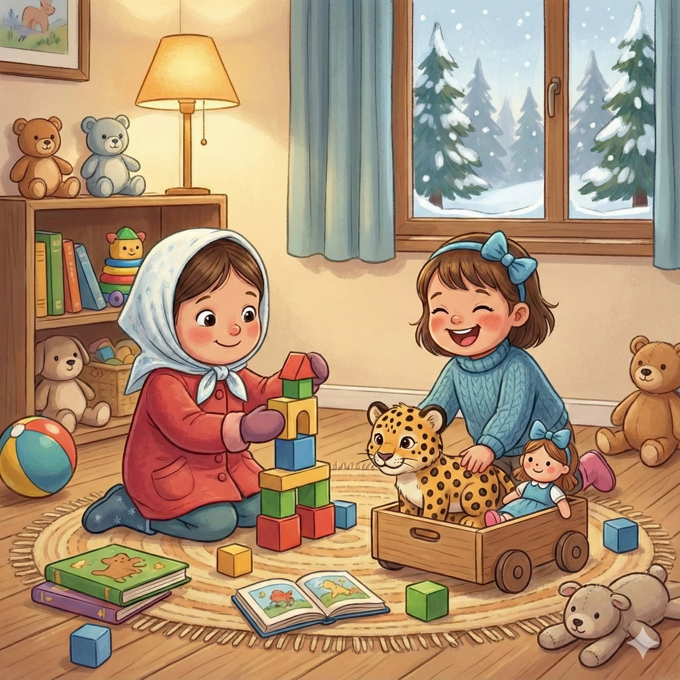


Одного разу Лола взяла маленьку лопатку і пішла гуляти до лісу. На вулиці було холодно, всюди лежав білий сніг.
Першим Лола побачила Лося. У Лося були великі роги. Лось стояв біля ялинки і жував гілочки.
— Привіт, Лось!
— сказала Лола.
Лола пішла до слона. Але слон боїться холоду, тому він сидів у теплому будиночку. Слон їв солодке яблуко і махав вухами.
Потім Лола побачила Ламу. Лама була смішна і пухнаста. Лама посміхнулася Лолі.
Лола довго гуляла.У неї замерзли щоки, але їй було весело.Увечері вона пила молоко і розповідала мамі про прогулянку.
На гілці сиділа білка. Вона їла горішки. Знизу, під лавкою, спав вовк. Він був ситий і добрий.
У ЗИМОВОМУ
ЛІСІ
Жила собі маленька дівчинка Лола.
У Лоли була тепла біла хустинка і блакитні валянки.
Далі Лола пішла до леопарда.
Він їв салат
На гілці сидів сокіл, а під лавкою спала жаба.
У Лоли була тепла блакитна хустинка та білі валянки.
Лола взяла маленьке відро і пішла гуляти у зоопарк
У лісі Лола зустріла сірого
злого вовка
Лола побачила лисицю. У неї
був великий хвіст
Потім Лола побачила верблюда. Він був коричневий і великий.
Ввечері Лола повернулась додому і грала з сестрою Лізою .

